Slide 1


bernd bricht aus
Ein Projekt von
Mario Schulz
Fillip czogallik
Bernd henke
Michael kettenburg

Slide 2
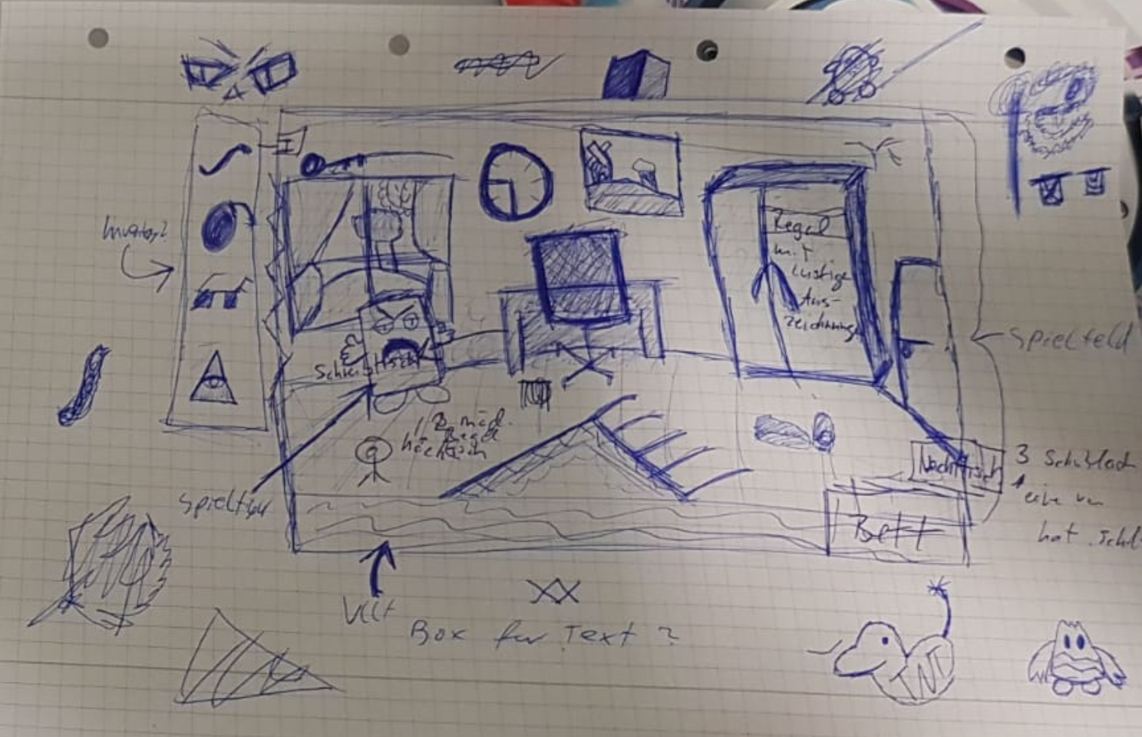
START des SPIELS
- Point & Click Adventure
- Vorbild: „Edna bricht aus“
- Gedanke:
einfache Programmierung
einfache Gestaltung
- Mangelnde Vorkenntnisse
(neu erlerntes direkt Praktisch umsetzen)

Slide 3

Die Story
        - Charakter „Bernd“ (in Illustrator erstellt)
        - Hat Hausarrest in den Ferien, da er „Mist“ gebaut hat
        - Er möchte nach Draußen, um mit seinen Freunden zu spielen
        - Die Aufgabe eines Spielers ist es zu entkommen:
        - Durch Gegenstände
        - durch Bernd´s Gedanken

Slide 4
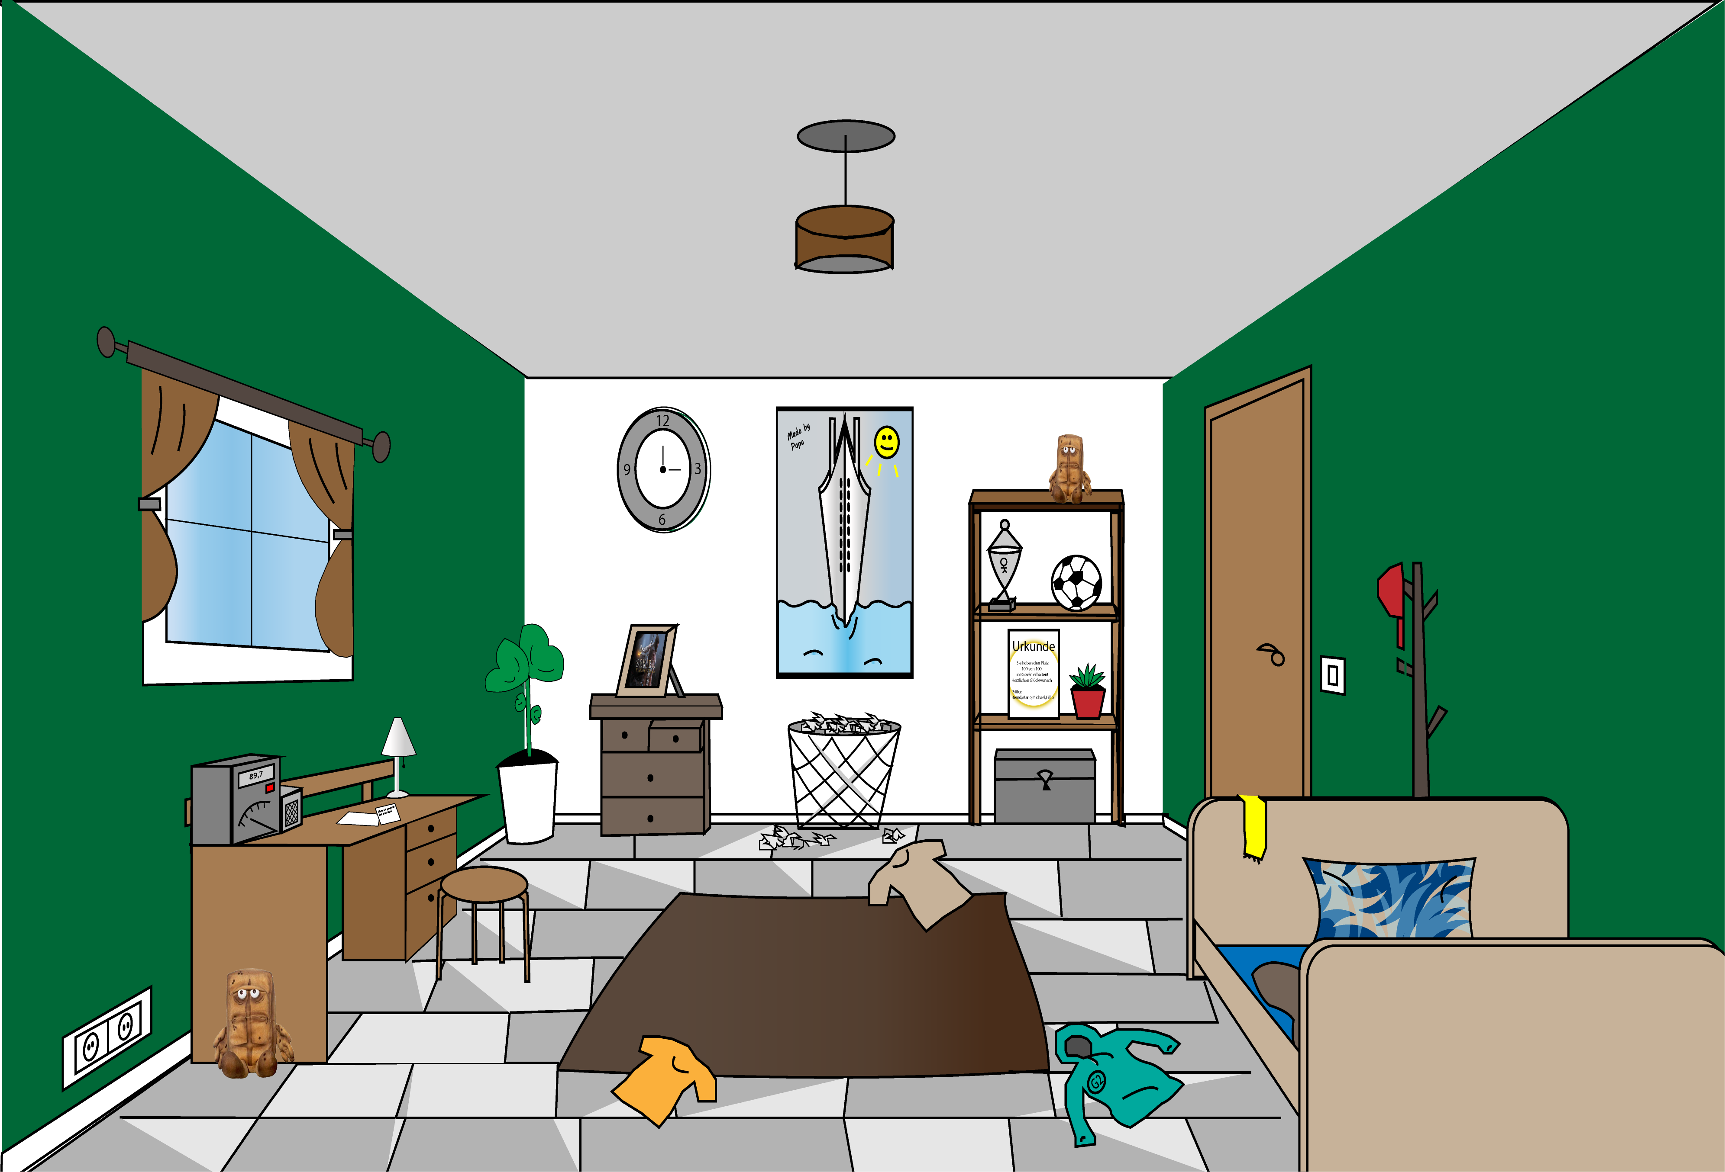
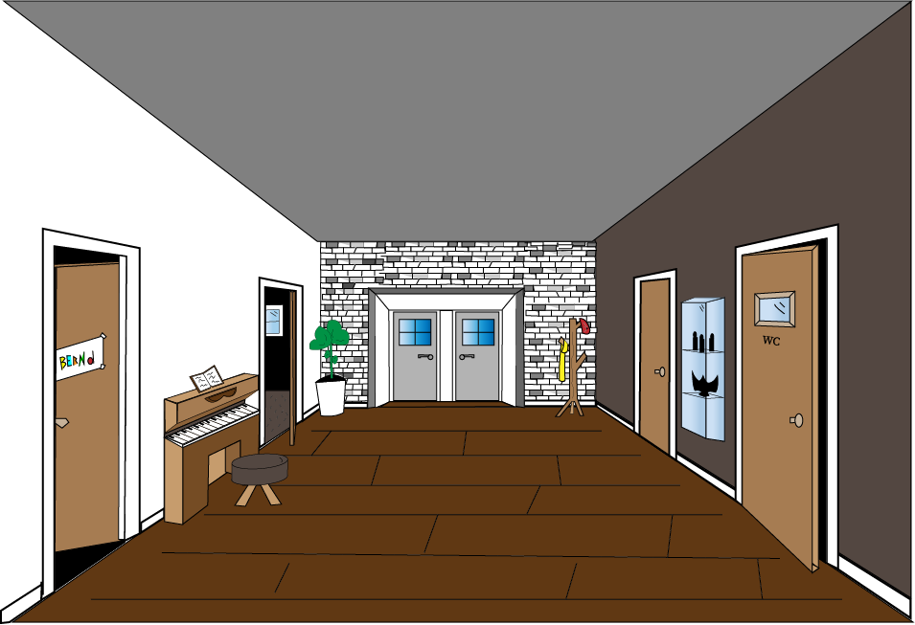
Aufbau des spiel
Schlafzimmer
Flur

Slide 5
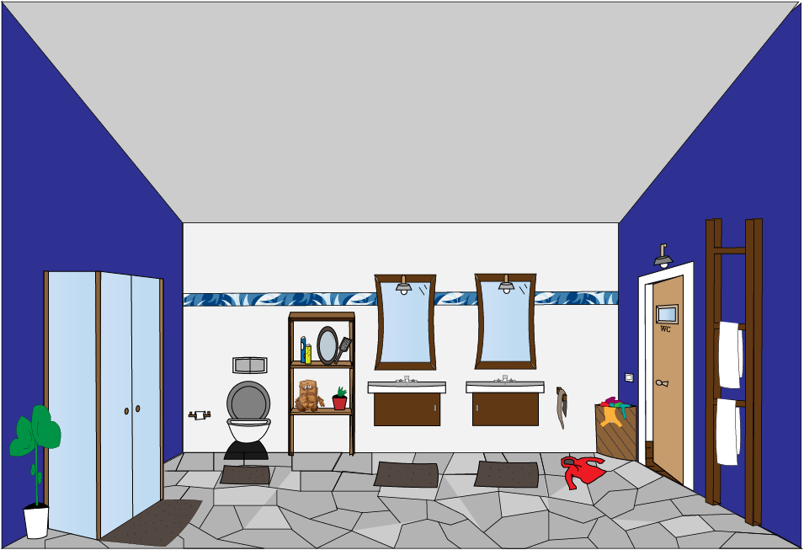
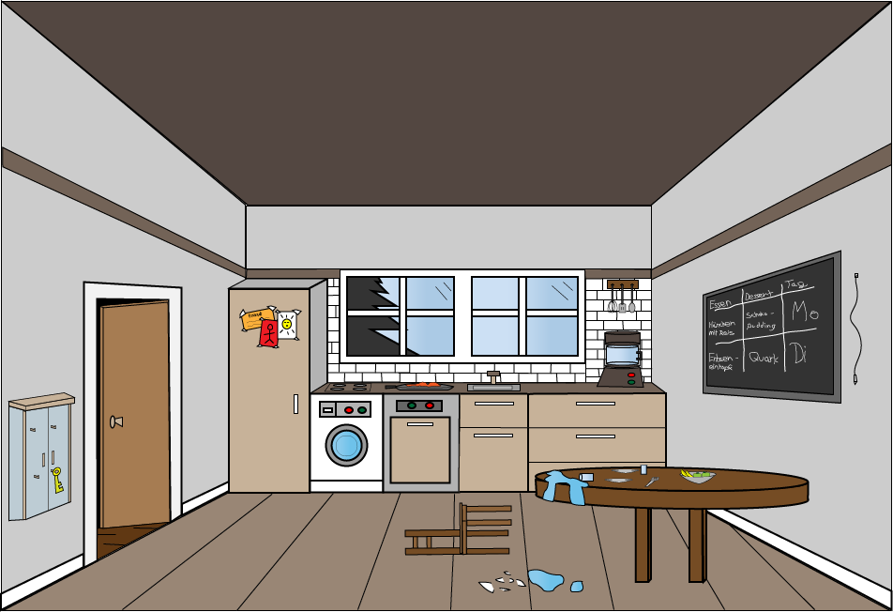
Aufbau des spiels
Badezimmer
Küche

Slide 6
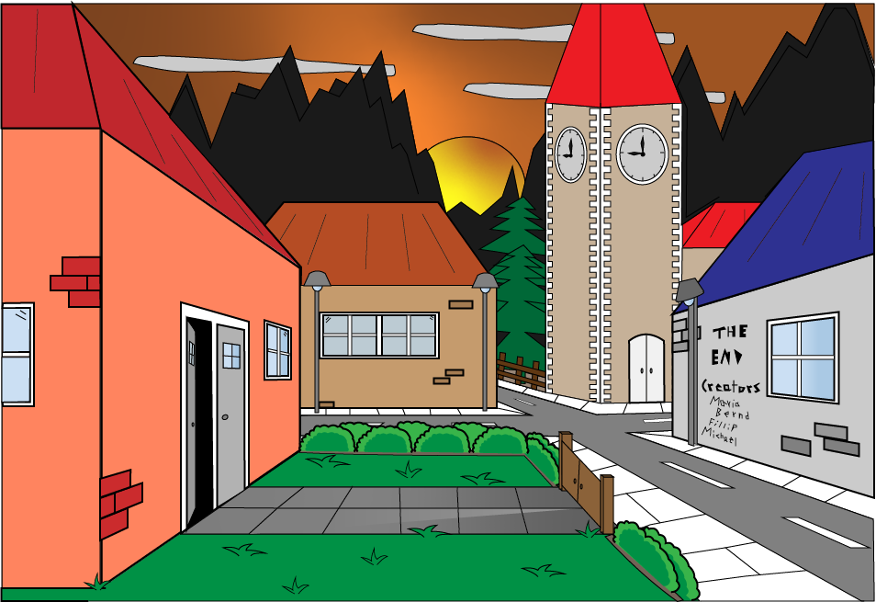

Aufbau des spiels
DAS ENDE
- Spielstil: eigener, ähnlich wie Cartoon
→ schlicht, einfach, nicht Perfekt
(mit Hilfe von Illustrator)
Itemslot: Münze

Slide 7
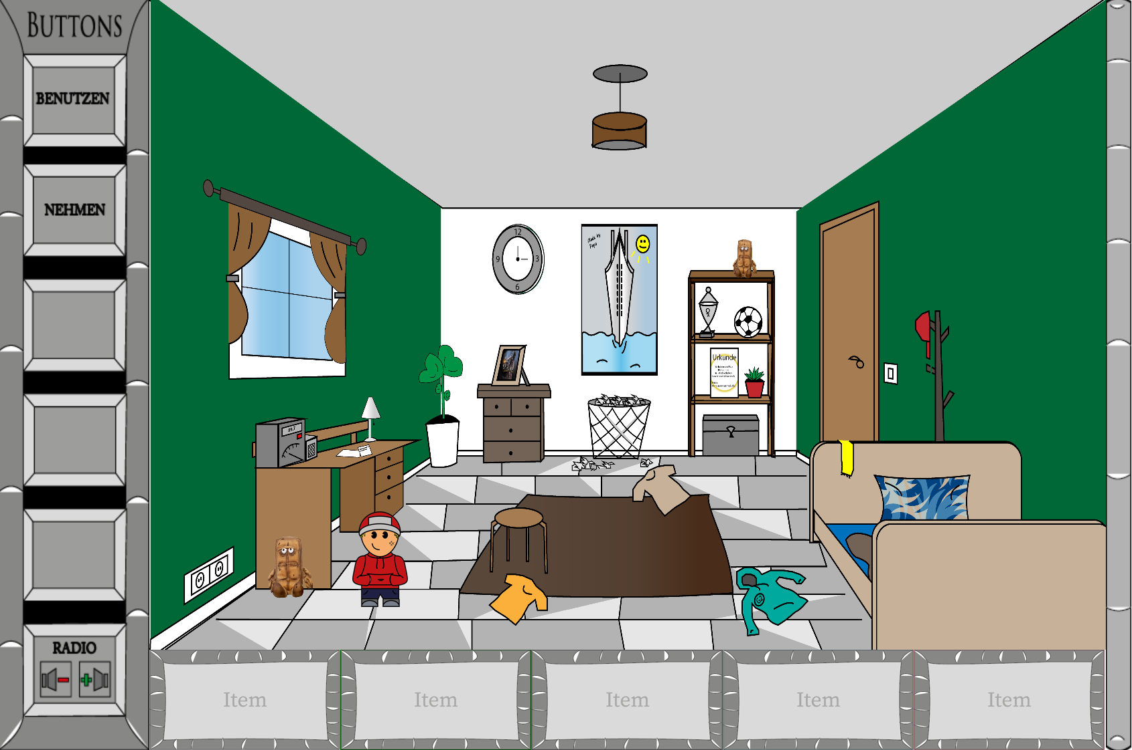
Das SPIEL auf der web-Site

Slide 8
FAZIT
Probleme?
Zeitmanagement
Unterschätzung des Projekts (zu viel Vorgenommen)
Mangelnde Kenntnisse in der Programmierung
Erfolge?
Neu gelerntes, umsetzen können
Gute Teamarbeit
Gute Aufgabenverteilung

Slide 9

Vielen dank für eUre aufmerksamkeit

